Slide 1
Oberstufen und Abiturverordnung
OAVO
(vom 20.7.2009, zuletzt geändert am 01.08.2019)
Studienleiterin Sarah Hoeller
Alexander-von-Humboldt-Schule
Viernheim

Slide 2
Übersicht
Aufnahme in die GO
Zeitplan der gymnasialen Oberstufe
Fächer in der Einführungsphase
Zulassungsbedingungen zur Qualifikationsphase
Fächer in der Qualifikationsphase
„Fachabitur“ (SFHR)
Abitur
fächerübergreifende Projekte

Slide 3
Aufnahme in die GO
Realschule
Gymnasium
(Qualifizierender)
Realschulabschluss
(Eignungserklärung)
(Notendurchschnitt besser als 3 in:)
Versetzung in die Einführungsphase GO
De, 1.FS, Ma, NW
restl. Fächer

Slide 4
Oberstufeneignung AvH für RealschülerInnen
gute Note im Arbeitsverhalten
Berücksichtigung unterdurchschnittlicher Leistungen im aktuellen Halbjahr
Berücksichtigung schlechter Leistungen in der Vergangenheit
Besuch freiwilliger Unterrichtsveranstaltungen
regelmäßige Anwesenheit im Unterricht
Fähigkeit, Lücken selbstständig aufzuholen
kontinuierliche Mitarbeit
Pflicht zum Besuch der GO-Vorbereitungskurse, falls diese angeboten werden können

Slide 5
Aufnahmeverfahren
Anmeldung bis Ende Februar
Realschüler:
Oberstufeneignung
Zeugnis 1. Halbjahr
Zeugnis 2. Halbjahr nachreichen (Eignung!!!)
Fachwahl
nach GO-Information für Schüler zu Beginn 2. HJ
persönliche Beratung bei Studienleitung
nachträgliche Aufnahme meist möglich

Slide 6
Zeitplan gymnasiale Oberstufe
Einfüh-rungs-phase | E1 E2 | 1. Halbjahr GO 2. Halbjahr GO | 12 Pflichtfächer 29+5 Stunden Pflichtunterricht (34 Wochenstunden)
Qualifi-kations-phase | Q1 Q2 | 3. Halbjahr GO 4. Halbjahr GO Fachhochschulreife (schulischer Teil – SFHS) | Unterricht in 2 Leistungskursen mindestens 7 Grundkursen
 | Q3 Q4 | 5. Halbjahr GO 6. Halbjahr GO (Abitur)
Prü-fungs-phase in Q4 | Abi-tur | Beginn i.d.R. 2 Wochen vor den Osterferien zentrale Aufgabenstellung „Landesabitur“ | 2 LK: schriftlich 1 GK: schriftlich 1 GK: mündlich 1 GK: mündlich oder Präsen- tation oder BLL (5 Prüfungsfächer)

Slide 7
Fächer in der Einführungsphase E1 und E2
 | Aufgabenfeld I |  | Aufgabenfeld II |  | Aufgabenfeld III
Pflicht-Fächer | Deutsch Englisch Französisch Spanisch Kunst oder Musik | 3+1 3+1 3+1 4 2 | Politik und Wirtschaft Geschichte Religion oder Ethik | 2 2 2 | Mathematik 4+1 Physik 2 Chemie 2 Biologie 2
Gesamt-stunden | 29 Stunden Pflichtunterricht (4) +1 Stunden weiterer versetzungswirksamer Pflichtunterricht
Wahl-Pflicht-Fächer | komde komen | 1 1 | Erdkunde Geschichte bilingual (englisch) | 2 3 | komma Informatik | 1 2

Slide 8
Schwerpunkt Fremdsprachenregelung AvH
 | 5 | 6 | 7 | 8 | 9 | 10 | E1/E2 | Q1/Q2 | Q3/Q4
1. FS EN | Gymnasiast 1
2. FS FR |  |  |  |  |  |  |  | 2. NW
1. FS EN | Realschüler 1
2. FS FR |  |  |  |  |  |  |  | 2. NW
1. FS EN | Realschüler 2
2. FS SP
2. NW ist dann zwei Halbjahre einbringungspflichtig!

Slide 9
„Fachabitur“ (SFHS) nach Q2
schulische Voraussetzungen:
- in 11 Grundkursen mindestens 55 Punkte einfach, davon mindestens 7 Kurse mit jeweils 05 Punkten
- in beiden Leistungskursen (2x2=4 Kurse) mindestens 40 Punkte in zweifacher Wertung, wobei
mindestens zwei Kurse mit 05 Punkten (einfache Wertung) abgeschlossen sein müssen
- Welche Kurse müssen eingebracht werden?
2 Deutsch, 2 Englisch, 2 Politik und Wirtschaft oder Geschichte, 2 Mathematik, 2 Biologie oder
Chemie oder Physik; aus anderen Kursen (Sport, Ethik, …) können höchstens je 2 Kurse eingebracht
werden
berufliche Voraussetzungen:
- freiwilliges soziales Jahr oder
- einjähriges gelenktes Berufspraktikum oder
- Ausbildung (i.d.R. drei Jahre)
→ nach Vorlage aller Unterlagen stellt die Studienleitung das Zeugnis der Fachhochschulreife aus

Slide 10
Unterrichtsversäumnisse
Spätestens am 3. Krankheitstag muss eine Benachrichtigung an die Schule (Tutor / Klassenlehrer) vorliegen
Die Entschuldigung erfolgt durch die Eltern oder durch die Schüler/innen selbst, falls diese volljährig sind.
Entschuldigungsordner als Nachweis der Entschuldigungen
Unentschuldigtes Fehlen von mindestens 6 Tagen innerhalb von sechs zusammenhängenden Wochen kann zum Verweis von der Schule führen.
Bei Leistungsnachweisen (Klausuren etc.) muss der Schüler an diesem Tag telefonisch oder per E-Mail entschuldigt werden.

Slide 11
Punkte und Noten
Punkte |  | Note
15, 14, 13 |  | Note 1 | sehr gut
12, 11, 10 |  | Note 2 | gut
9, 8, 7 |  | Note 3 | befriedigend
6, 5, 4 |  | Note 4 | ausreichend
3, 2, 1 |  | Note 5 | mangelhaft
0 |  | Note 6 | ungenügend

Slide 12
Mittlerer Abschluss (Realschulabschluss)
Realschüler
  erfolgreicher Abschluss Klasse 10 und Bestehen der Prüfungen
Gymnasiast (G9)
  Versetzung in die Einführungsphase E1/E2 der GO
  bei Nichtversetzung mittlerer Abschluss, wenn die Versetzungsbedingungen gemäß Realschulzweig erfüllt sind.
Gymnasiast (G8)
  Zulassung zur Qualifikationsphase Q1/Q2 der GO
  Bei Nichtzulassung mittlerer Abschluss, wenn die Versetzungsbedingungen gemäß Realschulzweig erfüllt sind.

Slide 13
Zulassungsbedingungen zur Qualifikationsphase
Alle Fächer mit mindestens 05 P |  | Zulassung
Ein Fach unter 05 P | mit Ausgleich | Zulassung
Zwei Fächer unter 05 P | mit Ausgleich | Zulassung
Mehr als zwei Fächer unter 05 P |  | Keine Zulassung
Zwei „Hauptfächer“ unter 05 P |  | Keine Zulassung
„Hauptfächer“: Deutsch, Englisch, Französisch, Spanisch, Mathematik
Hauptfächer können nur durch Hauptfächer ausgeglichen werden
Ausgleich durch einmal 10 P
Ausgleich durch zweimal 07 P

Slide 14
Mit Ausgleich versetzt
Aufgabenfeld 1 |  | Aufgabenfeld 2 |  | Aufgabenfeld 3
Deutsch | 10 | Geschichte | 5 | Mathematik | 3
Englisch | 5 | Pol/Wirtsch. | 2 | Physik | 6
Französisch | 6 | Ethik | 7 | Chemie | 5
Kunst | 6 |  |  | Biologie | 5
Sport | 8
Ausgleich durch: Mathematik mit Deutsch
Politik und Wirtschaft mit Ethik und Sport

Slide 15
Keine Zulassung (1)
Aufgabenfeld 1 |  | Aufgabenfeld 2 |  | Aufgabenfeld 3
Deutsch | 7 | Geschichte | 9 | Mathematik | 6
Englisch | 6 | Pol/Wirtsch. | 8 | Physik | 7
Französisch | 4 | Ethik | 10 | Chemie | 9
Kunst | 6 |  |  | Biologie | 11
Sport | 8
kein Ausgleich: HF muss mit 10P in einem HF oder
7P in zwei HF ausgeglichen werden.

Slide 16
Keine Zulassung (2)
Aufgabenfeld 1 |  | Aufgabenfeld 2 |  | Aufgabenfeld 3
Deutsch | 10 | Geschichte | 12 | Mathematik | 4
Englisch | 11 | Pol/Wirtsch. | 13 | Physik | 7
Französisch | 4 | Ethik | 10 | Chemie | 10
Kunst | 8 |  |  | Biologie | 11
Sport | 14
kein Ausgleich: zwei Hauptfächer unter 5 Punkten

Slide 17
Keine Zulassung (3)
Aufgabenfeld 1 |  | Aufgabenfeld 2 |  | Aufgabenfeld 3
Deutsch | 8 | Geschichte | 6 | Mathematik | 5
Englisch | 7 | Pol/Wirtsch. | 7 | Physik | 4
Französisch | 5 | Ethik | 4 | Chemie | 7
Kunst | 4 |  |  | Biologie | 6
Sport | 10
kein Ausgleich: mehr als zwei Fächer unter 5 Punkten

Slide 18
Fächer in der Qualifikationsphase
 | Aufgabenfeld I | Aufgabenfeld II | Aufgabenfeld III
Pflicht-fächer | Deutsch Englisch Französisch oder Spanisch Kunst oder Musik | Politik und Wirtschaft Geschichte eine Religionslehre oder Ethik | Mathematik Physik Chemie Biologie | Sport
Frei-willige Fächer | weitere Fremdsprache (wenn im Stundenplan möglich) | Erdkunde Geschichte bilingual auf Englisch | Informatik

Slide 19
Belegungsplan Realschüler (Qualifikationsphase)
Fach/HJ | Q1 | Q2 | Q3 | Q4 | Bemerkungen
DE | X | X | X | X
1. FS: EN | X | X | X | X
2. FS: SP (für Anfänger) | X | X | X | X
KU oder MU | X | X | ! | ! | empfehlenswert
PW | X | X | ! | ! | empfehlenswert
GE | X | X | X | X
ER; KR oder Ethik | X | X | X | X
MA | X | X | X | X
1. NW: BI, CH oder PH | X | X | X | X
2. NW: BI, CH, PH od. INF | ! | ! | ! | ! | empfehlenswert
Sport | X | X | X | X
Alle Kurse, die belegt werden, erscheinen im Abiturzeugnis.

Slide 20
Belegungsplan Gymnasialschüler (Qualifikationsphase)
Fach/HJ | Q1 | Q2 | Q3 | Q4 | Bemerkungen
DE | X | X | X | X
1. FS: EN | X | X | X | X
2. FS: FR | (X) | (X) | ! | ! | oder 2. Naturwissensch.
KU oder MU | X | X | ! | ! | empfehlenswert
PW | X | X | ! | ! | empfehlenswert
GE | X | X | X | X
ER; KR oder Ethik | X | X | X | X
MA | X | X | X | X
1. NW: BI, CH oder PH | X | X | X | X
2. NW: BI, CH, PH od. INF | (X) | (X) | ! | ! | oder 2. Fremdsprache
Sport | X | X | X | X
Alle Kurse, die belegt werden, erscheinen im Abiturzeugnis.

Slide 21
Freiwillige Wiederholungen
Rücktritt von Q1/Q2 in die Einführungsphase
wird in der Regel auf Antrag genehmigt
Zulassung zur Q-Phase muss erneut erworben werden!
Freiwillige Wiederholung der Q1/Q2
Wiederholung Q1/Q2 auf Antrag möglich
Entscheidung durch die Zeugniskonferenz
bei gravierenden Pflichtverletzungen ist Ablehnung möglich
Freiwillige Wiederholung der Q3/Q4
Wiederholung auf Antrag möglich
Entscheidung durch die Zeugniskonferenz
bei gravierenden Pflichtverletzungen ist Ablehnung möglich
bei nicht bestandener Abiturprüfung kann Q3/Q4 einmal
wiederholt werden.

Slide 22
Leistungsfächer in der Qualifikationsphase
Wahl von 2 Leistungsfächern (LF). Zur Wahl stehen i.d.R.:
AUFGABENFELD I: DE, EN, FR
AUFGABENFELD II: PW oder G (alle 5-stündig)
AUFGABENFELD III: MA, BIO, CH, PH
ohne Aufgabenfeld: SPO
Eines der Fächer MA oder FS oder NW muss Leistungsfach sein.
Leistungsfächer können nur solche Fächer werden, die mit mindestens 5 Punkten in der Einführungsphase ab-geschlossen wurden.

Slide 23
Prüfungsfächer in der Abiturprüfung
Die beiden Leistungsfächer sind die ersten beiden schriftlichen Prüfungsfächer
Wahl von 3 weiteren Prüfungsfächern zu Beginn von Q4
  das 3. PF (schriftlich)
  das 4. PF (mündlich)
  das 5. PF
    mündliche Prüfung
    Präsentation
    besondere Lernleistung (BLL)
Alle Prüfungsfächer sind in der gesamten Oberstufe zu belegen.
Die ersten drei Prüfungsfächer müssen mindestens zwei Aufgabenfelder abdecken.
Alle Aufgabenfelder müssen durch die Prüfungsfächer abgedeckt sein.
verpflichtende Prüfungsfächer : Deutsch und Mathematik

Slide 24
Das Abitur
Das Endergebnis ergibt sich aus den Punkten der drei Bereiche:
Block 1 |  | Block 2 | Summe
Leistungskurse 8 Kurse Q1-Q4 doppelt | Grundkurse 24 Kurse einfach | Abiturprüfung 5 Prüfungsfächer vierfach
mindestens 80 Punkte | mindestens 120 Punkte | mindestens 100 Punkte | mindestens 300 Punkte
höchstens 240 Punkte | höchstens 360 Punkte | höchstens 300 Punkte | höchstens 900 Punkte
Das Gesamtergebnis wird über eine Tabelle in eine Note umgerechnet, die mit einer Nachkommastelle angegeben wird.
Es müssen die Verpflichtungen zum Einbringen von Kursen und die Bedingungen an die Prüfungsfächer eingehalten werden.
Notes:
Das Gesamtergebnis wird über eine Tabelle in eine Note umgerechnet,
die mit einer Nachkommastelle angegeben wird.
Natürlich müssen die Verpflichtungen zum Einbringen von Kursen und die
Bedingungen an die Prüfungsfächer eingehalten werden.

Slide 25
Zulassungsvoraussetzungen
Q1
+
Q2
+
Q3
+
Q4
Meldung zum Abitur zu Beginn von Q4
P1
+
P1
+
P1
+
P1
6 LK mit mind. 05 Punkten?
ja
+
80-240 Punkte
P2
+
P2
+
P2
+
P2
x 2
8 Leistungskurse (P1 und P2)
nein
keine Zulassung
P3
+
P3
+
P3
+
P3
nein
P4
+
P4
+
P4
+
P4
20 bzw. 18 GK mit mind. 05 Punkten?
+
ja
120-360 Punkte
P5
+
P5
+
P5
+
P5
12 Grundkurse (P3, P4 und P5) und 12 weitere Grundkurse

Slide 26
Abiturprüfung
P1
P2
P3
P4
P5
3 Prüfungsfächer mit mind. 05 Punkten
(davon 1 LK)?
schriftliche Prüfung
schriftliche Prüfung
schriftliche Prüfung
mündliche Prüfung
mündliche Prüfung
x 4
x 4
nein
x 4
x 4
Kein Abitur
x 4
+
100-300 Punkte

Slide 27
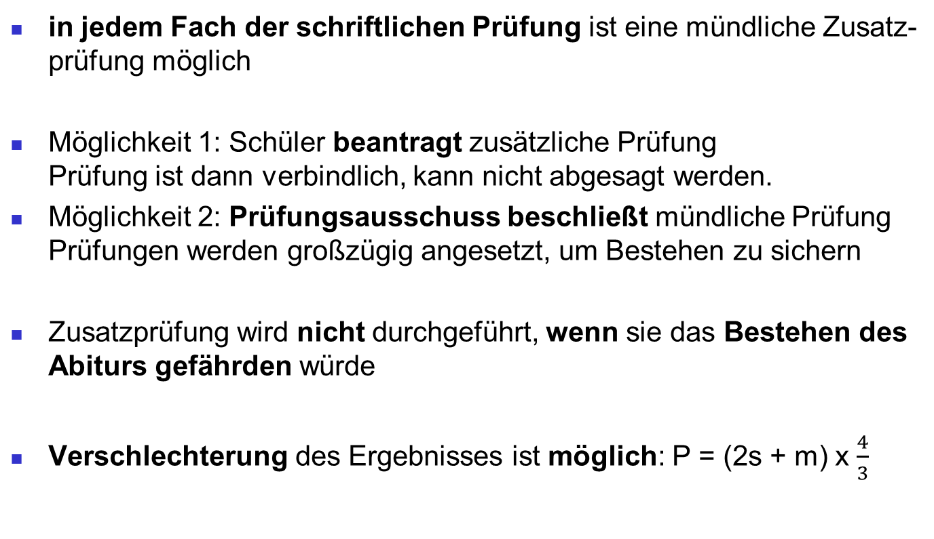
mündliche Zusatzprüfungen
in jedem Fach der schriftlichen Prüfung ist eine mündliche Zusatz-prüfung möglich
Möglichkeit 1: Schüler beantragt zusätzliche Prüfung
Prüfung ist dann verbindlich, kann nicht abgesagt werden.
Möglichkeit 2: Prüfungsausschuss beschließt mündliche Prüfung
Prüfungen werden großzügig angesetzt, um Bestehen zu sichern
Zusatzprüfung wird nicht durchgeführt, wenn sie das Bestehen des Abiturs gefährden würde
Verschlechterung des Ergebnisses ist möglich: P = (2s + m) x $\frac{4}{3}$

Slide 28
Besondere fächerübergreifende Projekte
Einführungsphase (E1/E2)
  Berufsberatung in der Schule
  Berufspraktikum vor den Osterferien in Betrieben
  Berufsorientierung vor den Sommerferien
Qualifikationsphase (Q1-Q4)
  Berufsberatung vor Ort
  Studienfahrt Weimar (ca. 200€) verbindlich
  Studienfahrt Berlin (ca. 150€) verbindlich
  Planspiele, Projekte, Bildungsmessen

Slide 29
Verweildauer in der GO
In der Regel maximal 4 Jahre
Einführungsphase kann einmal wiederholt werden
keine Wiederholung der Einführungsphase, wenn Stufe 10G oder 10R schon wiederholt wurde
eine nicht bestandene Abiturprüfung kann in jedem Fall wiederholt werden

Slide 30
Geh ich oder bleib ich?
Warum die Oberstufe an der AvH absolvieren?
- vertrautes Umfeld
- kurze Fahrwege
- i.d.R. kleine Klassen und Kurse → intensivere Förderung möglich
- viele Lehrer sind bereits bekannt → persönlichere Verbindung
- gutes Betreuungsverhältnis durch kleines System

Slide 31
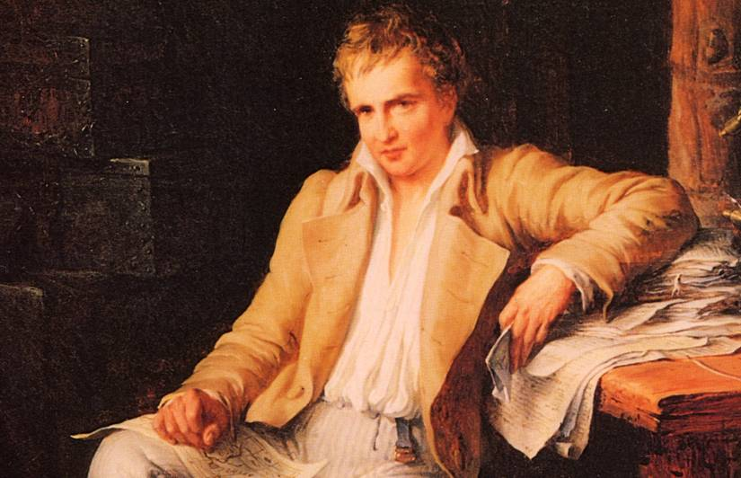
„Wissen und Erkennen sind die Freude und Berechtigung der Menschheit.“
Alexander von Humboldt

